Slide 1






COMUNIDADES ENERXÉTICAS
FORMACIÓN PARA REPRESENTANTES CE

Slide 2

Introdución e contexto
Fases na creación dunha CE
Actividades
O autoconsumo fotovoltaico
Guia de tramitación do autoconsumo colectivo
O papel dos concellos: aspectos legais e técnicos
Retos e oportunidades. Servizos da otc depo
Financiamento
Casos de éxito
PONENTES:
Angel López
Miguel Soto

Slide 3
Introducción

Slide 4
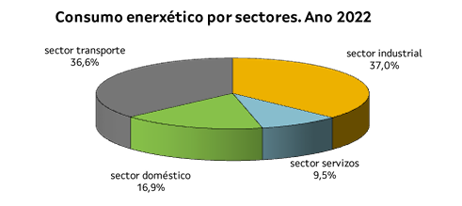
OFICINA DE TRANSFORMACION COMUNITARIA
+ Renovables
SITUACIÓN DA DEMANDA ENERXÉTICA EN GALICIA
Diversificada entre os sectores industrial, residencial, transporte e servizos:
  Industrial: maior consumo debido á presenza de industrias intensivas, como a metalurxia e o papel.
  Residencial e servizos: o consumo está relacionado coas necesidades de calefacción e electricidade.
Fonte: INEGA. CONSUMO ENERXÉTICO POR USOS EN GALICIA 2022
Son necesarias actuacións específicas en cada sector para reducir a dependencia de combustibles fósiles importados e contaminantes e mellorar a eficiencia no uso dos recursos
Fonte: INEGA. CONSUMO ENERXÉTICO POR SECTORES EN GALICIA 2022

Slide 5
OFICINA DE TRANSFORMACION COMUNITARIA
+ Renovables
SITUACIÓN DA PRODUCIÓN ENERXÉTICA EN GALICIA
Alta penetración de enerxías renovables na xeración eléctrica, especialmente eólica e hidroeléctrica
Dependencia elevada de combustibles fósiles importados, especialmente para o transporte e a industria.
A transición cara un modelo enerxético máis sustentable require aumentar a capacidade de xeración renovable, fomentar o autoconsumo e reducir a dependencia da enerxía importada.
Fonte: INEGA. ENERXÍA PRIMARIA EN GALICIA 2022

Slide 6
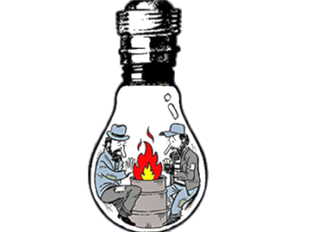
OFICINA DE TRANSFORMACION COMUNITARIA
+ Renovables
SITUACIÓN DA POBREZA ENERXÉTICA EN GALICIA
Pobreza enerxética: dificultade das familias para acceder a servizos enerxéticos básicos debido ao seu custo elevado, repercutindo negativamente na saúde e no benestar das persoas.
1 de cada 5 persoas en España non pode manter a súa vivenda con unha temperatura adecuada, debido ós baixos ingresos e vivendas mal illadas, e todas as rexións empeoraron dende 2022.
Cando se cumpren os requisitos de consumidor vulnerable pódese acceder ó bono social (desconto de 25 ou 40% )
As políticas públicas deben enfocarse a mellorar a eficiencia enerxética das vivendas, promover tarifas sociais e facilitar que os cidadáns se convertan en prosumidores de enerxía renovable para reducir a súa vulnerabilidade.

Slide 7

OFICINA DE TRANSFORMACION COMUNITARIA
+ Renovables
A TRANSICIÓN ENERXÉTICA. OBXETIVOS.
A transición enerxética busca reducir as emisións de gases de efecto invernadoiro (GEI) e avanzar cara a un modelo baseado en renovables e eficiencia enerxética.
Acordo de París: obriga aos países a reducir as emisións para limitar o quecemento global.
Directiva UE 2018/2001: establecen obxectivos vinculantes do uso de enerxías renovables para 2030
Plan Nacional Integrado de Enerxía e Clima (PNIEC): Define as estratexias de España para acadar os obxectivos europeos.
Axenda Enerxética de Galicia: Planifica a descarbonización e o fomento das renovables co compromiso de reducir un 75% as emisiones en 2030 e acadar a neutralidade climática en 2040

Slide 8
Fases na Creación dunha CE

Slide 9

OFICINA DE TRANSFORMACION COMUNITARIA
+ Renovables
FASE DE INICIACIÓN E PLANIFICACIÓN
Identificar o grupo inicial interesado en participar no proxecto.
Definir os obxetivos da CE e un proxecto inicial
Análise social do entorno, identificación de empresas locais interesadas en colaborar, colectivos vulnerables e determinación do papel do goberno local
Divulgar a idea entre os cidadáns explicando os beneficios, retos, obxectivos,...
Elixir a estrutura legal máis adecuada para a comunidade.

Slide 10

OFICINA DE TRANSFORMACION COMUNITARIA
+ Renovables
FASE DE ORGANIZACIÓN
Elaborar os estatutos da comunidade, definindo os dereitos e obrigas dos socios, a forma de tomar decisións e os órganos de goberno.
Definir protocolos de actuación en caso de conflicto e estratexia de comunicación
Realizar un proxecto de viabilidade técnica, económica e legal do proxecto inicial
Definición do modelo económico, modelo de participación e o financiamento do proxecto inicial
Constituír a figura xurídica decidida, efectuando o seu rexistro e solicitando o NIF.

Slide 11

OFICINA DE TRANSFORMACION COMUNITARIA
+ Renovables
FASE DE IMPLEMENTACIÓN
Seleccionar a tecnoloxía de xeración e control da enerxía en función dos obxetivos, necesidades e características da comunidade.
Realizar as instalacións dos equipos de xeración e almacenamento, así como dos sistemas de medición e control, dispoñendo dos permisos de obra pertinentes.
Conectar a rede eléctrica a instalación, solicitando os permisos necesarios e establecer un contrato de subministro.

Slide 12

OFICINA DE TRANSFORMACION COMUNITARIA
+ Renovables
FASE DE OPERACIÓN E MANTEMENTO
Posta en marcha da comunidade enerxética e monitorización do seu funcionamento.
Comunicación aos membros da comunidade sobre os resultados obtidos e as novidades do proxecto.
Mantemento preventivo e correctivo dos equipos para garantir o seu correcto funcionamento.
Xestión da enerxía optimizando o consumo de enerxía e xestionando a venta de excedentes, se cabe.

Slide 13
Actividades

Slide 14

OFICINA DE TRANSFORMACION COMUNITARIA
+ Renovables
PRODUCIÓN
Modalidades:
Autoconsumo.
  A comunidade produce enerxía para cubrir o consumo dos socios.
Venta directa de enerxía.
  A enerxía xerada polas instalacións da CE véndense no mercado eléctrico.
A venta directa require contar con un equipo xestor capacitado para operar no mercado eléctrico, así como cumprir cunhas esixentes normativas do sector eléctrico.

Slide 15
OFICINA DE TRANSFORMACION COMUNITARIA
+ Renovables
COMERCIALIZACIÓN
Modalidades:
  producen a súa propia electricidade, que logo venden aos seus socios
  compran enerxía renovable a produtores para venderlla aos seus socios.
A comercialización require contar con un equipo xestor capacitado para cumprir cunhas esixentes normativas do sector eléctrico

Slide 16

OFICINA DE TRANSFORMACION COMUNITARIA
+ Renovables
ALMACENAMENTO
Instalación de sistemas de baterías para almacenar o exceso de produción e usalo en momentos de baixa xeración ou para outros usos.

Slide 17
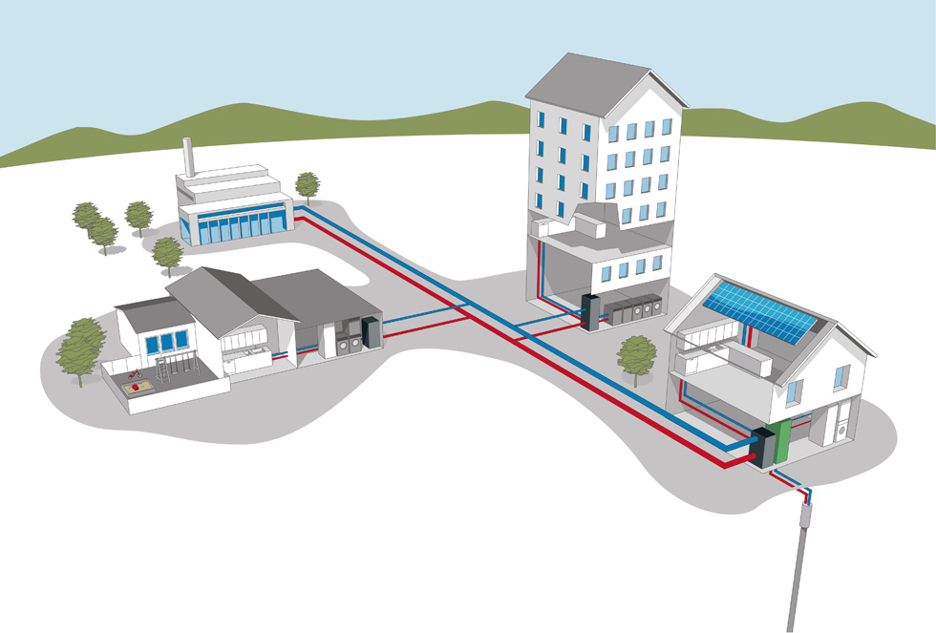
OFICINA DE TRANSFORMACION COMUNITARIA
+ Renovables
CLIMATIZACIÓN: REDES DE CALOR
Sistema de tubaxes de auga quente illadas repartidas que quentan auga ou directamente os espazos interiores de fogares ou tendas.
A calor prodúcese de maneira centralizada a partir de recursos diversos (biomasa, biogás, calor residual de procesos industriais,...)
Provén de calefacción a toda o pobo ou todo o barrio.
Quentar e arrefriar os edificios supón moita enerxía, diñeiro e emisións de CO2.

Slide 18

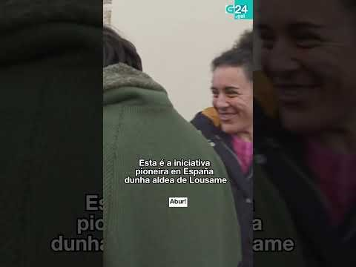
OFICINA DE TRANSFORMACION COMUNITARIA
+ Renovables
MOVILIDADE ELÉCTRICA COMUNITARIA
Puntos de recarga municipais.
Sistema de vehículos eléctricos compartidos (propiedade da CE e non das persoas individuais) que os socios da CE poden reservar e utilizar.
Éo sector con maior nivel de emisións da economía europea, xerando en torno ao 30% das emisións de CO₂

Slide 19

OFICINA DE TRANSFORMACION COMUNITARIA
+ Renovables
EFICIENCIA ENERXÉTICA
O sistema de certificación de aforro enerxético permite vender, a cambio dunha contraprestación económica, o aforro enerxético que se consegue despois de investir en actuacións como mellora nas fachadas ou ventanas, sustitución ou mellora de caldeiras, etc.
Un Certificado de Aforro Enerxético (CAE) é un documento electrónico que garante que, tras levar a cabo unha obra destas características, conseguiuse un novo aforro de enerxía final equivalente a 1 kilovatio hora (kWh), que poderá monetizarse.
A eficiencia enerxética dos edificios forma parte da folla de ruta cara a descarbonización da Unión Europea.

Slide 20
Autoconsumo Colectivo

Slide 21
OFICINA DE TRANSFORMACION COMUNITARIA
+ Renovables
CONDICIÓNS QUE SE DEBEN CUMPRIR
A conexión das instalacións poderá realizarse en rede interior ou a través da rede pública, sempre que se cumpra algunha das seguintes condicións:
  Que a conexión se realice a rede de baixa tensión (BT) que se deriva do mesmo centro de transformación a que pertence o consumidor.
  Se atopen conectados, xeración e consumos a unha distancia entre eles menor de 500 metros.
  Ou no caso de instalacións fotovoltaicas, 2000 m sempre que a instalación se ubique en:
      Cubertas de unha ou varias edificacións, ou
      Chan industrial, ou
      Estruturas artificiais con outro uso principal (por exemplo marquesiñas)
      A instalación xeradora e os consumidores asociados se ubiquen na mesma referencia catastral.

Slide 22
OFICINA DE TRANSFORMACION COMUNITARIA
+ Renovables
DICCIONARIO AUTOCONSUMO COLECTIVO
Instalación de enlace: parte da instalación eléctrica que conecta a rede de distribución da compañía eléctrica coas instalacións interiores dunha vivenda.
Rede interior: conxunto de instalacións eléctricas que se atopan augas abaixo do cadro xeral de mando e protección da vivenda. A efectos de autoconsumo dende a caixa xeral de proteccións do edificio.
Sistema antivertido: dispositivo que evita que se verta enerxía eléctrica a rede.
Excedentes: enerxía non autoconsumida.
Compesación simplificada: mecanismo que traduce nun valor económico os excedentes e que se desconta do termo de enerxía da factura.

Slide 23
OFICINA DE TRANSFORMACION COMUNITARIA
+ Renovables
MODALIDADES DE AUTOCONSUMO COLECTIVO
SEN excedentes
SEN excedentes acollidos a compensación
CON excedentes acollidos a compensación
CON excedentes NON acollidos a compensación

Slide 24
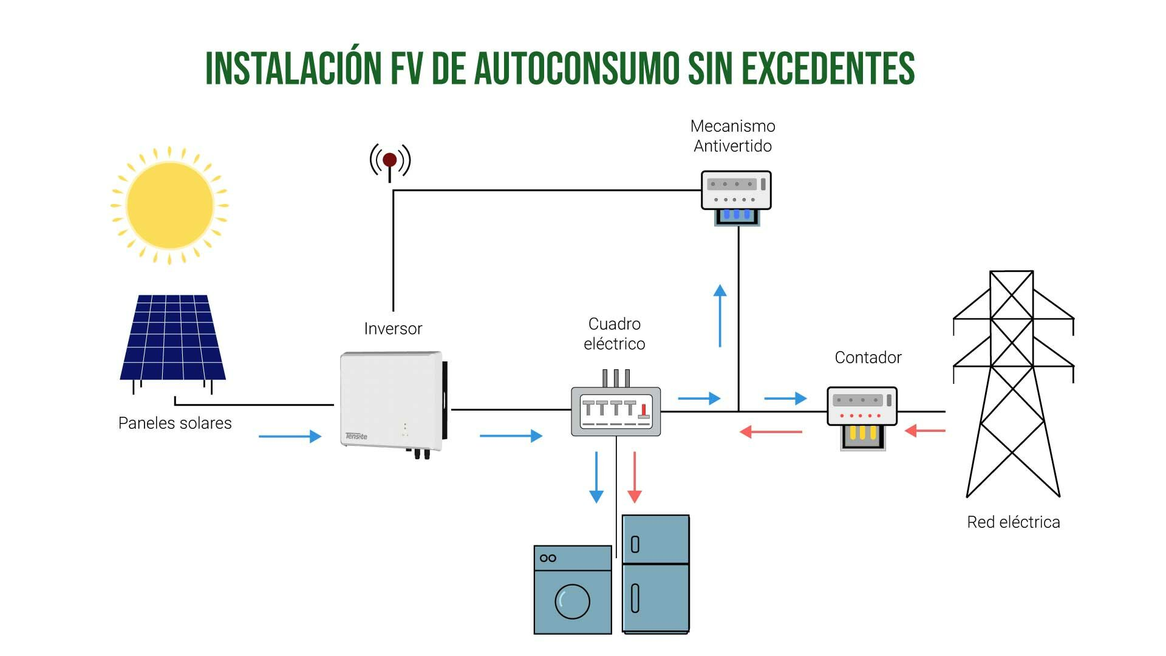
OFICINA DE TRANSFORMACION COMUNITARIA
+ Renovables
SEN EXCEDENTES
Existirán varios consumidores asociados e a instalación xeradora dispoñerá dun sistema antivertido que impida en todo momento a cesión de enerxía á rede.
Nesta tipoloxía, a enerxía xerada repártese entre os consumidores asociados segundo os coeficientes de repartición que se acordaron, pero nunca se cede fisicamente enerxía á rede. Por iso, a instalación xeradora debe estar perfectamente axustada aos consumos dos consumidores asociados.

Slide 25
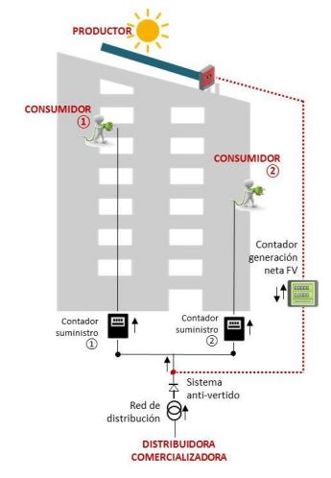
OFICINA DE TRANSFORMACION COMUNITARIA
+ Renovables
SEN EXCEDENTES ACOLLIDOS A COMPENSACIÓN
Do mesmo xeito que no caso anterior, a enerxía repártese entre os consumidores asociados segundo os coeficientes de repartición que se acordaron, pero a enerxía que cada consumidor non utilice instantaneamente convértese en excedente dese consumidor, que se compensará segundo o mecanismo de compensación simplificada.
Ese excedente será utilizado por outro consumidor que estea conectado á mesma rede interior e que nese momento estea a demandar máis enerxía da que ten asignada.

Slide 26
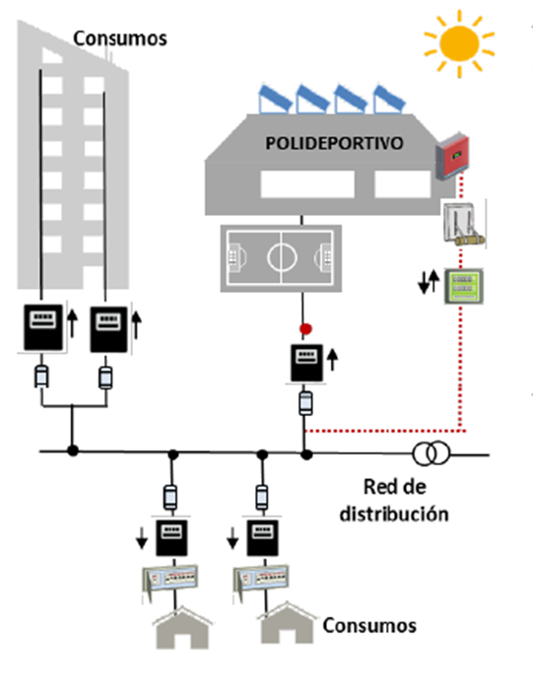
OFICINA DE TRANSFORMACION COMUNITARIA
+ Renovables
CON EXCEDENTES ACOLLIDOS A COMPESACIÓN
Existirán varios consumidores asociados e a enerxía que non sexa utilizada de forma instantánea será cedida á rede e compensada posteriormente a cada consumidor de forma individual na súa factura.
No caso de que existan consumidores conectados o autoconsumo a través da rede exterior, para que sexa posible acollerse o mecanismo de compensación deberá existir polo menos un consumidor asociado conectado a instalación en rede interior.

Slide 27
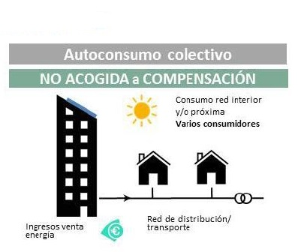
OFICINA DE TRANSFORMACION COMUNITARIA
+ Renovables
CON EXCEDENTES NON ACOLLIDOS A COMPENSACIÓN
Existirán varios consumidores asociados e a enerxía que non sexa utilizada de forma instantánea, será cedida á rede e venderase no mercado eléctrico.
A titularidade da instalación recae sobre o produtor de maneira que os excedentes perténcenlle, e é o produtor quen, a través dun representante ou por calquera outro mecanismo de participación no mercado, venderá devanditos excedentes recibindo por eles o importe que corresponda.

Slide 28
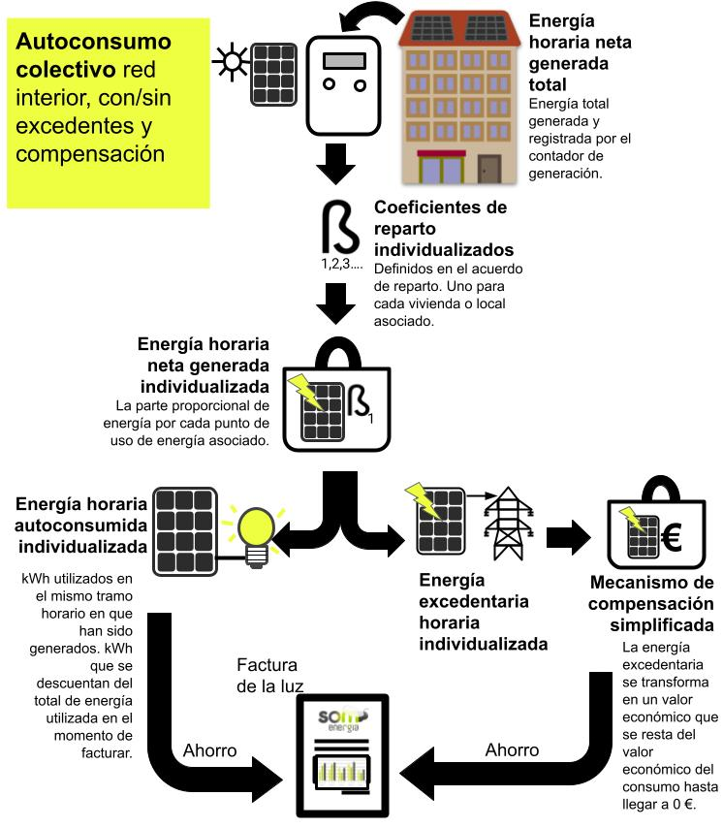
OFICINA DE TRANSFORMACION COMUNITARIA
+ Renovables
O ACORDO DE REPARTO DE ENERXÍA: OS COEFICIENTES β
Nun autoconsumo colectivo a enerxía xerada repártese entre os consumidores asociados de maneira que cada un deles se lle asigna unha porción desa enerxía que se denomina “enerxía neta individualizada”
O coeficiente de reparto que corresponde a cada consumidor se denomina β, de maneira que a enerxía neta individualizada de cada consumidor calcularase como:
Enerxía neta individualizada = β * Enerxía neta TOTAL GENERADA

Slide 29
Guía de tramitación para autoconsumo colectivo

Slide 30

OFICINA DE TRANSFORMACION COMUNITARIA
+ Renovables
TIPOS DE INSTALACIÓN SEGUNDO A POTENCIA
PARA COMPENSACIÓN DE EXCEDENTES
≤ 15 kWp → TRAMITACIÓN SIMPLIFICADA (sen autorización previa)
> 15 kWp → TRAMITACIÓN ORDINARIA (requírese permisos de acceso e conexión)

Slide 31
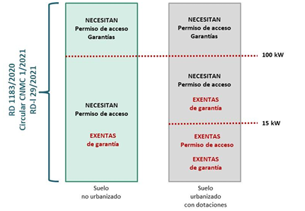
OFICINA DE TRANSFORMACION COMUNITARIA
+ Renovables
≤ 15 kWp → TRAMITACIÓN SIMPLIFICADA
MEMORIA TÉCNIC DE DESEÑO (ata 10 kW)
SOLICITUDE DE ACCESO E CONEXIÓN (*Estarán exentos os autoconsumos de ≤ 15 kW en suelo urbanizado)
LICENZA OBRAS MENOR
EXECUCIÓN DAS INSTALACIÓNS
LEGALIZACIÓN DA INSTALACIÓN (IN614C) – CERTIFICADO DE INSTALACIÓN ELÉCTRICA (CIE) E REXISTRO DE AUTOCONSUMO (IN407B)
ENVÍO DOCUMENTACIÓN: ACORDOS DE REPARTO, .TXT, CONTRATO EXCEDENTES
COMEZA A COMPENSACIÓN

Slide 32
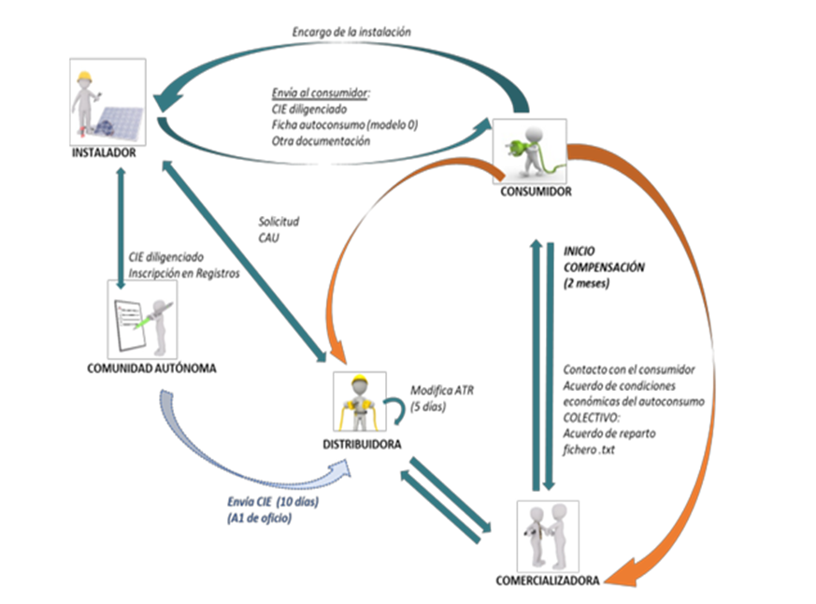
OFICINA DE TRANSFORMACION COMUNITARIA
+ Renovables
> 15 kWp → TRAMITACIÓN ORDINARIA
PROXECTO TÉCNICO
SOLICITUDE DE ACCESO E CONEXIÓN (CTE – CONDICIÓNS TÉCNICO ECONÓM.)
LICENZA OBRAS MENOR
EXECUCIÓN DAS INSTALACIÓNS
LEGALIZACIÓN DA INSTALACIÓN PARA A AUTORIZACIÓN DE EXPLOTACIÓN (IN614C) – CERTIFICADO DE INSTALACIÓN ELÉCTRICA (CIE) E REXISTRO DE AUTOCONSUMO (IN407B)
CONTRATO TÉCNICO DE ACCESO (CTA) E NOTIFICACIÓN OPERACIONAL DEFINITIVA (FON)
ENVÍO DOCUMENTACIÓN: ACORDOS DE REPARTO, .TXT, CONTRATO EXCEDENTES
COMEZA A COMPENSACIÓN

Slide 33
OFICINA DE TRANSFORMACION COMUNITARIA
+ Renovables
INSTALACIÓN SEN COMPENSACIÓN DE EXCEDENTES (>100 kW)
PROXECTO TÉCNICO
SOLICITUDE DE ACCESO E CONEXIÓN (CTE – CONDICIÓNS TÉCNICO ECONÓM.) – PREVIO AVAL BANCARIO DE 40 €/KW
AUTORIZACIÓN ADMINISTRATIVA PREVIA E DE CONSTRUCIÓN (>500 kW)
LICENZA OBRAS MENOR OU MAIOR (SEGUNDO APLIQUE)
EXECUCIÓN DAS INSTALACIÓNS
LEGALIZACIÓN DA INSTALACIÓN PARA A AUTORIZACIÓN DE EXPLOTACIÓN (IN614C – IN407A) – CERTIFICADO DE INSTALACIÓN ELÉCTRICA (CIE) E REXISTRO DE AUTOCONSUMO (IN407B)
CONTRATO TÉCNICO DE ACCESO (CTA) E NOTIFICACIÓNS OPERACIONALES (EON-ION-FON)
ENVÍO DOCUMENTACIÓN: ACORDOS DE REPARTO, .TXT, CONTRATO EXCEDENTES
COMEZA A COMPENSACIÓN

Slide 34

OFICINA DE TRANSFORMACION COMUNITARIA
+ Renovables
DOCUMENTACIÓN PARA APORTAR A COMERCIALIZADORA
CERTIFICADO DE INSTALACIÓN ELÉCTRICA (CIE)
INFORMACIÓN DA INSTALACIÓN (MODELOS IDAE)
IN407B – REXISTRO DE INSTALACIÓNS DE AUTOC. EN BT E <100 KW
CONTRATO DE COMPENSACIÓN DE EXCEDENTES
ACORDO DE REPARTO
FICHEIRO .TXT VALIDADO
NOMEAMENTO DO XESTOR DE AUTOCONSUMO

Slide 35

OFICINA DE TRANSFORMACION COMUNITARIA
+ Renovables
ENTIDADES QUE INTERVEÑEN
PROMOTOR/A: COMUNIDADE ENERXÉTICA, CONCELLO, EMPRESA
INSTALADORA/ENXEÑARÍA: DESEÑO E EXECUCIÓN
DISTRIBUIDORA: VALIDACIÓN TÉCNICA
COMERCIALIZADORA: CONTRATO DE COMPENSACIÓN
ADMINISTRACIÓN: AUTORIZACIÓN, REXISTRO E CONTROL

Slide 36
As tramitacións cos Concellos

Slide 37

OFICINA DE TRANSFORMACION COMUNITARIA
+ Renovables
ADHESIÓN DO CONCELLO A CE
Sempre que cumpra os requisitos da LO. 1/2002 de asociacións e os estatutos e outros regulamentos da entidade.
Mediante acordo plenario.
Inscrición como socio da entidade segundo o seu propio regulamento.
Procedemento:
  Inicio expediente administrativo municipal mediante memoria xustificativa e informe favorable da Secretaría e a Intervención.
  Acordo do pleno:
    Aprobación da adhesión a CE como socio.
    Adopción da maioría absoluta (art. 47.2 LRBRL da Lei de Bases do Réxime Local).
Notes:
/económica, sen ter en conta

Slide 38
OFICINA DE TRANSFORMACION COMUNITARIA
+ Renovables
O CONCELLO COMO SOCIO FACILITADOR
FACILITADOR DE ESPACIO
  Cesión de cubertas ou espazos degradados para que a CE poida levar a cabo o proxecto de instalación fotovoltaica.
    Articulación xurídica:
      Artigo 138 da Lei 6/2023 do Patrimonio da Comunidade Autónoma de Galicia
        Os bens e dereitos patrimoniais da CCAA de Galicia poden ser cedidos gratuitamente para a realización de fins de utilidade pública ou social a outras administracións, fundacións públicas e entidades sen ánimo de lucro.
      Artigo 93.1 da Lei 33/2003 de Patrimonio das Administracións Públicas, en relación co art. 137.4.b) da mesma lei.
        O outorgamento de concesións sobre bens de dominio público efectuarase en réxime de concorrencia. Porén, poderá acordarse o outorgamento directo nos supostos previstos no artigo 137.4 desta lei, cando concorran circunstancias excepcionais, debidamente xustificadas, ou noutros casos establecidos nas leis.
        Cando o adquirente sexa unha entidade sen ánimo de lucro, declarada de utilidade pública, ou unha igrexa, confesión ou comunidade relixiosa legalmente recoñecida.

Slide 39
OFICINA DE TRANSFORMACION COMUNITARIA
+ Renovables
O CONCELLO COMO SOCIO FACILITADOR
FACILITADOR DE ESPACIO
  Cesión de cubertas ou espazos degradados para que a CE poida levar a cabo o proxecto de instalación fotovoltaica.
    Tramitación administrativa:
      Solicitude da asociación xustificando o interese público do proxecto e a necesidade do ben.
      Declaración de interese público municipal acordado en pleno do Concello.
      Firma do convenio ou resolución administrativa detallando:
        Obxecto da cesión.
        Condicións de uso e duración.
        Obrigacións das partes.
        Mecanismos de seguimento e control.
        Duración (máximo 35 anos para bens patrimoniais; 75 para demaniais con concesión).
        Posibles cláusulas de reversión.

Slide 40
OFICINA DE TRANSFORMACION COMUNITARIA
+ Renovables
O CONCELLO COMO SOCIO FACILITADOR
FACILITADOR DE ENERXÍA
  Cesión de uso de capacidade de produción. O concello e propietario dunha fonte de enerxía renovable, por exemplo unha instalación fotovoltaica.
    Tramitación administrativa
      Definición do modelo de colaboración:
        Elaboración dun convenio de cesión de enerxía coa comunidade enerxética, fixando un prezo ou establecendo unha contraprestación en especie (xestión da instalación, dinamización social, enerxía gratuíta para familias en situación de vulnerabilidade...)
        A cesión debe respectar o marco do autoconsumo compartido (Real Decreto 244/2019).
        Definir o % de enerxía que se desexa ceder por parte do Concello que se establecerá no acordo de reparto.
      Informe xurídico sobre compatibilidade coa normativa vixente.
      Acordo do órgano competente.
      Firma do convenio ou resolución administrativa detallando condicións de uso, duración e posibles cláusulas de reversión.

Slide 41
Retos e Oportunidades.
Servizos da OTC DEPO

Slide 42





OFICINA DE TRANSFORMACION COMUNITARIA
+ Renovables
RETOS SOCIAIS E DE GOBERNANZA
Mobilización da cidadanía
Coordinación e toma de decisións
Concienciación e formación
RETOS CULTURAIS E DE CAMBIO DE HABITOS
Resistencia o cambio
Falta de coñecemento técnico
Compromiso a longo prazo
RETOS LEGAIS E ADMINISTRATIVOS
Regulación e normativas
Xestión de permisos e licenzas
Creación dunha entidade xurídica
RETOS TÉCNICOS
Infraestrutura e tecnoloxía
Conectividade coa rede eléctrica
Escalabilidade e optimización
Mantemento e operación
RETOS ECONÓMICOS E FINANCEIROS
Financiamento inicial
Acceso a subvencións e incentivos
Modelo de negocio sostible

Slide 43
OFICINA DE TRANSFORMACION COMUNITARIA
+ Renovables
A OTC DEPO OFRECE ANTE ESTES RETOS…
DIFUSIÓN
Divulgación de información sobre a constitución e funcionamento dunha Comunidade Enerxética
ASESORAMENTO
Consultoría técnica, administrativa, económica, social e xurídica vinculada á constitución e posta en marcha da Comunidade Enerxética e dos seus proxectos
ACOMPAÑAMENTO
No desenrolo de procesos participativos ata chegar a constituír a Comunidade Enerxética, e incluso despois, no avance dos seus proxectos

Slide 44
OFICINA DE TRANSFORMACION COMUNITARIA
+ Renovables
ESPAZOS DE COLABORACIÓN…
OBSERVATORIO PROVINCIAL DAS CE DA PROVINCIA DE PONTEVEDRA
OFICINA VIVEIRO DE EMPREGO NO POLÍGONO INDUSTRIAL DE BARRO
ENCONTROS VIRTUAIS SOBRE CE DA PROVINCIA DE PONTEVEDRA

Slide 45
Financiamento

Slide 46
OFICINA DE TRANSFORMACION COMUNITARIA
+ Renovables
LIÑAS DE FINANCIAMENTO: AS APORTACIÓNS DOS SOCIOS
A financiación inicial, en moitos dos casos, partirá dos propios socios da CE.
Nos estatutos da CE establecerase a forma de entrada na mesma e as cotas de participación segundo o tipo de socio. Pode establecerse unha cota de entrada inicial para ser socio e posteriormente unha cota para o socio que se beneficie da enerxía que produce a planta, que se establece xeralmente por kWp que se adquire.
O plan de viabilidade económica que realice a CE, ditaminara a cota que ten que aportar cada socio enerxía e só se abonará unha única vez o inicio do proxecto.
Esta cota engloba o custo dos proxectos técnicos, costes de materiais, man de obra...
Posteriormente establecese unha cota de mantemento anual, que pode englobar tamén servizos como a xestión da CE, se se decide contratar un xestor da CE externo, os seguros... Xeralmente esta cota tamén se establece en base os kWp adquiridos.

Slide 47


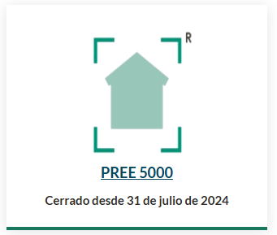
OFICINA DE TRANSFORMACION COMUNITARIA
+ Renovables
LIÑAS DE FINANCIAMENTO: SUBVENCIÓNS
https://ayudasenergiaidae.es/programas-ayudas-abiertas/
CE IMPLEMENTA | Comunidades energéticas | IDAE
https://ayudasenergiaidae.es/pree-5000/

Slide 48
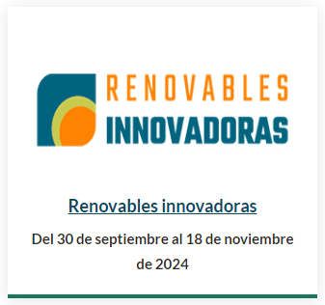


OFICINA DE TRANSFORMACION COMUNITARIA
+ Renovables
https://ayudasenergiaidae.es/programas-ayudas-abiertas/
Renovables innovadoras | Comunidades energéticas | IDAEçx
MOVES III | Portal Ayudas IDAE

Slide 49

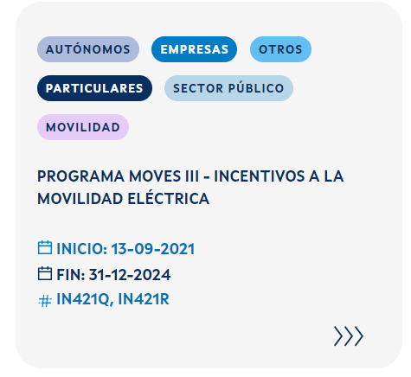
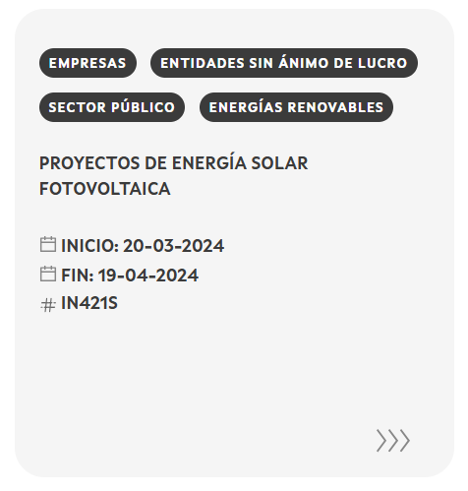
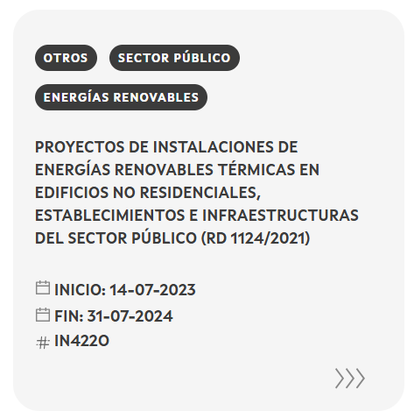
OFICINA DE TRANSFORMACION COMUNITARIA
+ Renovables
Ayudas | Inega: Instituto Enerxético de Galicia

Slide 50
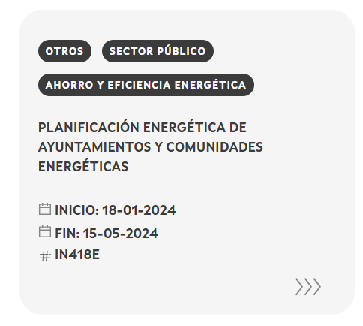
OFICINA DE TRANSFORMACION COMUNITARIA
+ Renovables
Ayudas | Inega: Instituto Enerxético de Galicia

Slide 51
OFICINA DE TRANSFORMACION COMUNITARIA
+ Renovables
LIÑAS DE FINANCIAMENTO: CERTIFICADOS DE AFORRO ENERGÉTICO
Nas actividades que pode desenrolar unha CE atópanse as melloras de eficiencia enerxética. Os certificados de aforro enerxético (CAEs) que pode solicitar a CE, poden ser obxecto de compraventa entre quen sexan suxeito obrigados (grandes empresas eléctricas) ou suxeitos delegados (pequenas empresas que se dedican a emitir estes informes e se dan de alta no Rexistro Nacional de CAE).
Procedemento:
  Realización dunha actuación de aforro enerxético (non fotovoltaica).
  Medición e verificación dos aforros.
  Participación a través dun suxeito delegado.
  Solicitude do CAE.
  Emisión do CAE.
  Venda dos CAE.
O valor oscila entre os 80 e os 120 € por megavatio-hora (MWh) aforrado, o que equivale a 0,08 a 0,12 kWh.

Slide 52
REFERENCIAS E GUIAS DE CONSULTA
Guía para el desarrollo de instrumentos de fomento de Comunidades Energéticas Locales » https://www.idae.es/sites/default/files/documentos/publicaciones_idae/guia_para-desarrollo- instrumentosfomento_comunidades_energeticas_locales_20032019_0.pdf IDAE (2022)
Guía de orientaciones a los municipios para el fomento del autoconsumo » https://www.idae.es/publicaciones/guia-de-orientaciones-los-municipios-para-el-fomento-del-autoconsumo IDAE(2022)
Amigos de la Tierra (2021) Comunidades Energéticas: una guía práctica para impulsar la energía comunitaria » https://www.tierra.org/comunidades-energeticas/ Amigos de la Tierra (2021)
Guía profesional de tramitación del autoconsumo » https://www.idae.es/publicaciones/guia-profesional-de-tramitacion-del-
autoconsumo IIDMA (2020) Comunidades Energéticas. Aportaciones jurídicas para su desarrollo en España »https://iidma.us19.list-manage.com/track/ click?u=2e0835a97c4a3cb321b11b80a&id=7a02a3350d&e=6c4464b487 IVACE (2020)

Slide 53
REFERENCIAS E GUIAS DE CONSULTA
Plan de Fomento de las Comunidades Energéticas Locales en la Comunitat Valenciana » https://docplayer.es/211710977-Plan-de-fomento-de-las-comunidades-energeticas-locales-en-la-comunitat-valenciana.html Leader Ripollès Ges-Bisaura(2020)
ICOMOS España. Guía de buenas prácticas para la instalación de infraestructuras y equipamientos relacionados con lasenergías renovables y su potencial afección al patrimonio cultural. » https://icomos.es/guia-de-buenas-practicas-energias-renovables-y- patrimonio-cultural/
https://www.ree.es/es/sala-de-prensa/actualidad/nota-de-prensa/2022/05/red-electrica-publica-manual-practico- comunidades-energéticas
Comunidades Energéticas » https://comunidadesenergeticas.org/
IDAE » https://www.idae.es/ayudas-y-financiacion/financiacion-delidae/comunidades-energeticas-locales

Slide 54
REFERENCIAS E GUIAS DE CONSULTA
https://www.youtube.com/@TVidae
https://www.idae.es/publicaciones/guia-profesional-de-tramitacion-del-autoconsumo
https://www.idae.es/ayudas-y-financiacion/comunidades-energeticas
https://www.ree.es/es/sostenibilidad/proyectos-destacados/innovacion-social/primer-modelo-autoconsumo- comunitario
https://www.tierra.org/energia-comunitaria-guia-practica-para-recuperar-el-poder/
http://www.navarra.es/NR/rdonlyres/3273BD73-5CE9-41C4-95B5-0A9D81534ECD/473224/GuiarapidaCE.pdf
https://www.rtve.es/play/videos/informe-semanal/energia-en-comunidad/6522158/
https://www.youtube.com/watch?v=4Zx4O1awlrc
https://www.youtube.com/watch?v=8sdRVGMlj8w

Slide 55

MOITAS GRAZAS
+Renovables
OFICINA DE TRANSFORMACION COMUNITARIA OTC DEPOp

Slide 56

Contáctanos:
otc@depo.es
886 210 840 / 618 147 871 / 604 018 617
Viveiro de empresa. Polígono de Barro, Parcela A4.5
Únete aos encontros virtuais:
Mércores de 12.00 a 13.00
Id. de reunión: 312 180 796 160
Código de acceso: RQ9bc6C2
https://teams.microsoft.com/meet/312180796160?p=hPZMWQ6c3gK2HbPDQc
Séguenos:
Instagram: @deputacionpontevedra
www.depo.gal/es/-/oficina-de-transformacion-comunitaria

